Slide 1
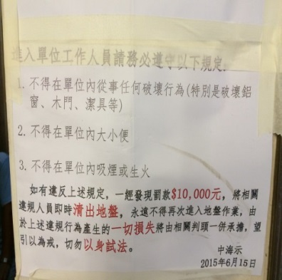
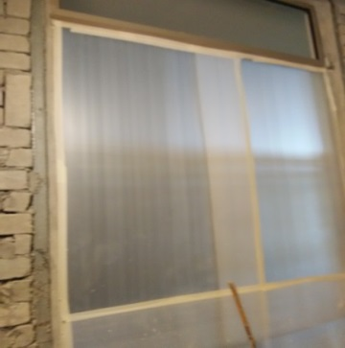
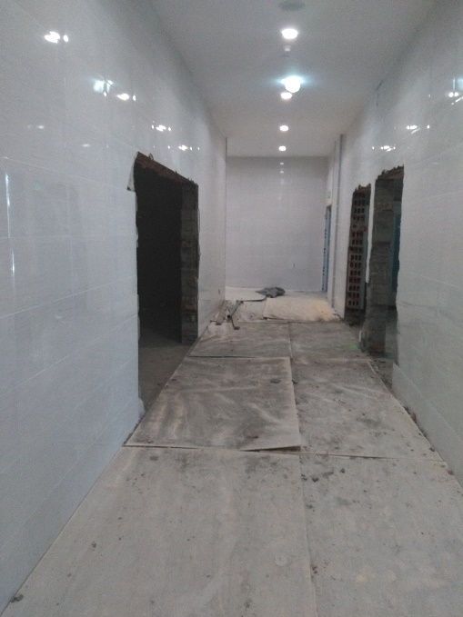
施工阶段成品保护
一、施工前控制
下料 | 1、2-3mm中密度板、PV薄膜、胶带、护角条
主控要点 | 1、制度明确、责任人清晰； 2、成品保护覆盖到位，黏贴牢固，整齐美观；
二、成品保护要求
施工阶段：
1、电梯轿箱15mm木工板全（墙、地）保护，入门口设置地面、两侧翻板防止进出撞击；
2、防火门5mm木工板全包保护；
3、开关插座预埋底盒及电线用施工面板进行保护；
4、木地板基层、地面瓷砖、过门石、窗台板用2-3mm中密度板保护；
5、木地板用瓦楞纸+2~3mm厚中密码度板。
6、所有成品保护必须进行日常维护，保持有效保护状态。
施工前窗户保护验收交接
制度规范先行
地面成品保护

Slide 2
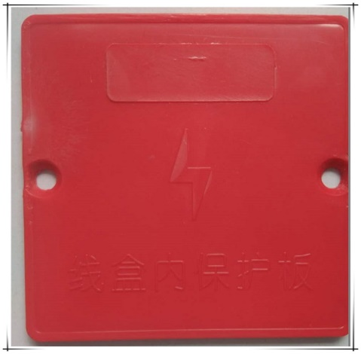
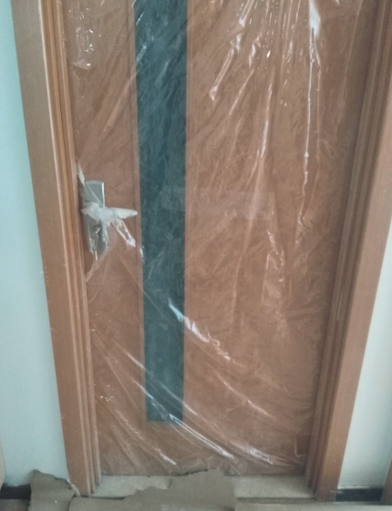
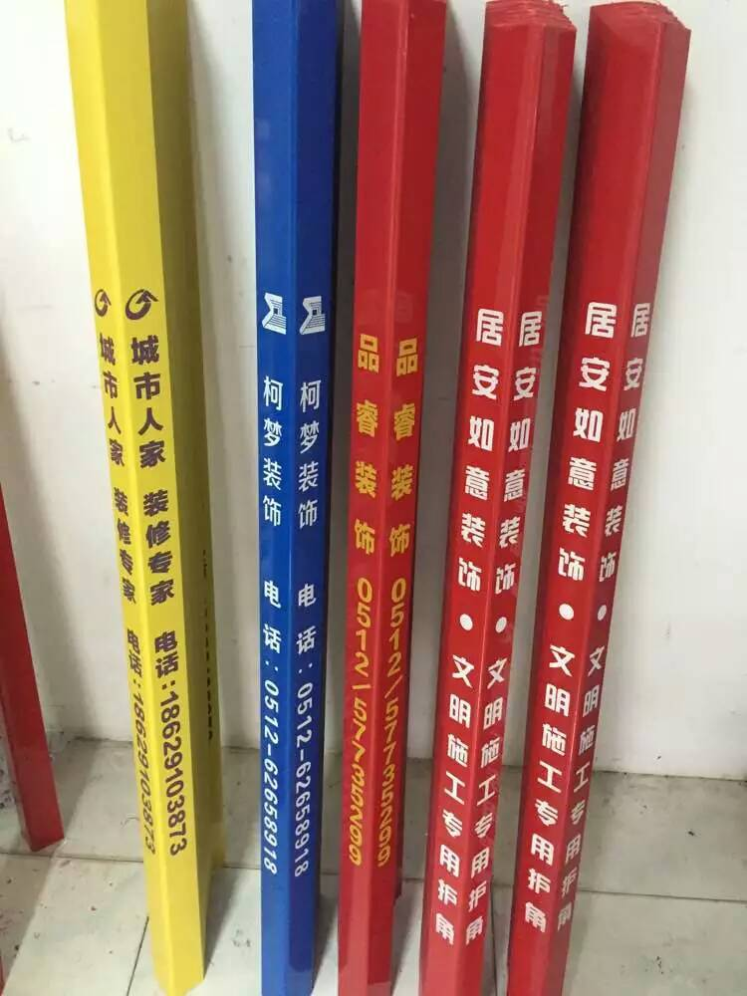
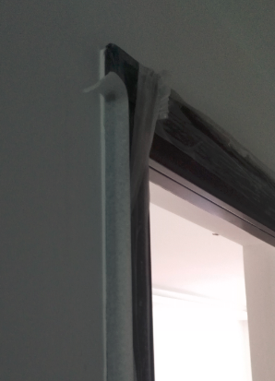
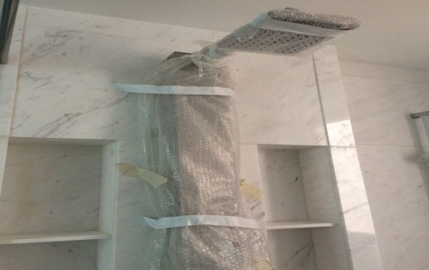
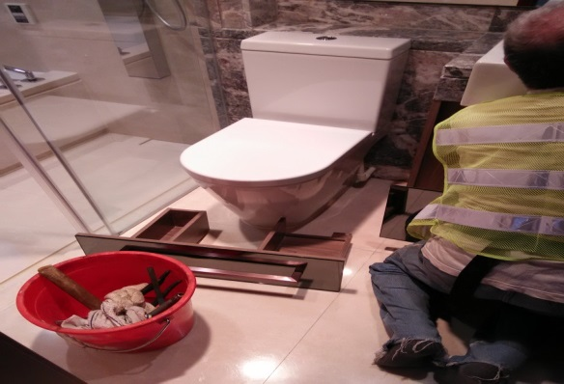
施工阶段成品保护
一、施工前控制
下料 | 1、2-3mm中密度板、PV薄膜、胶带、护角条
主控要点 | 1、制度明确、责任人清晰； 2、保护材料必须粘接牢固、耐磨、覆盖到位，整齐美观；
二、成品保护要求
瓷砖阳角成品保护
开关插座底盒保护方法
木门保护方法
洁具保护方法
防盗门保护
整改保护（桶装工具和垃圾物）

Slide 3
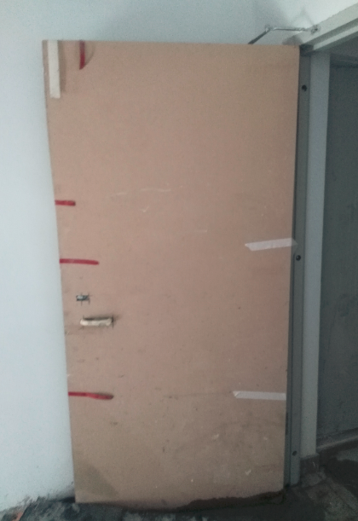
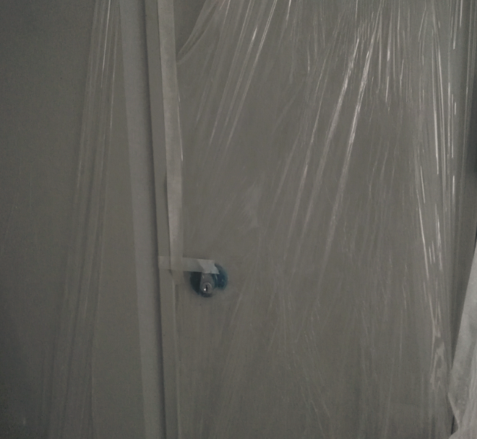
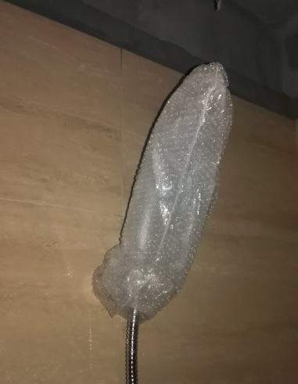
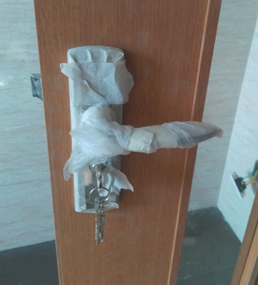
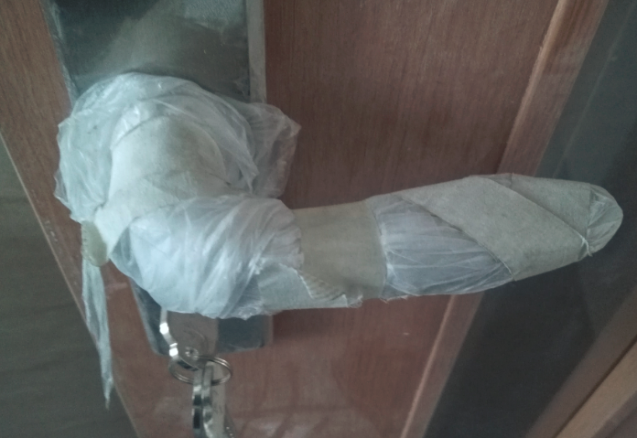
施工阶段成品保护
防火门保护
管井门保护
淋浴喷头保护
执手保护
门锁保护

Slide 4
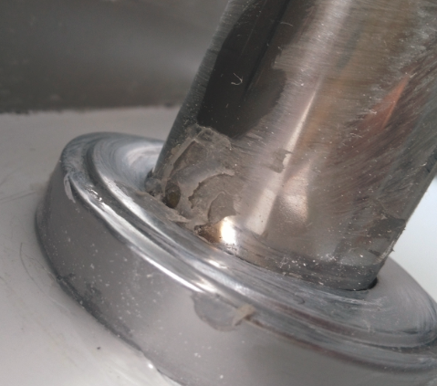
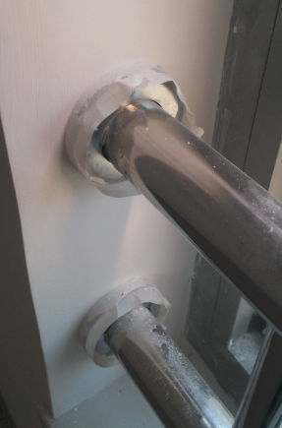
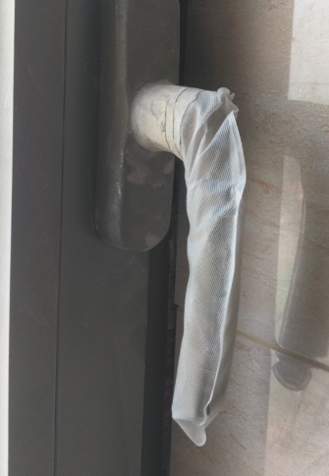
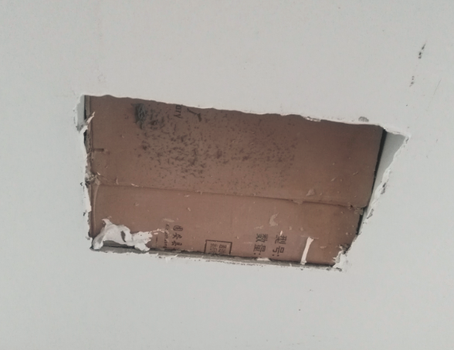
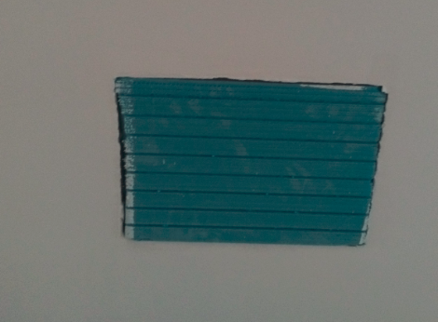
施工阶段成品保护
栏杆污染
执手保护
栏杆保护
配电箱保护
配电箱保护

Slide 5
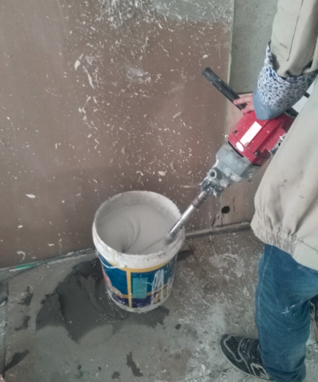
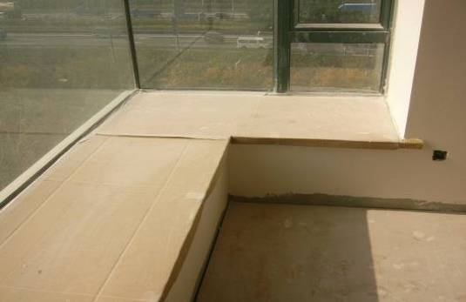
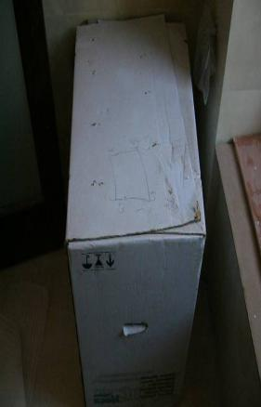
施工阶段成品保护
窗台保护
集中搅拌，墙地面保护
洁具保护
配电箱保护
执手保护

